Slide 1
PLANIFICACIÓN CLASES VIRTUALES SEMANA N°31 FECHA 27/10/2020
Colegio Jean Piaget
Mi escuela, un lugar para aprender y crecer en un ambiente saludable

Slide 2
ASIGNATURA /CURSO | Educación Física / 2° Básico
NOMBRE DEL PROFESOR | Marcos Lucero Lizama
OBJETIVO DE APRENDIZAJE PRIORIZACIÓN NIVEL 1 | (OA6) Ejecutar actividades físicas de intensidad moderada a vigorosa que incrementen la condición física, por medio de juegos y circuitos
INDICADORES DE EVALUACIÓN PARA OA | Ejecutan desplazamientos con cambios de velocidad (rápido/lento).
CONTENIDO /HABILIDADES | Actividades físicas de intensidad moderada Ejecutar ejercicio
OBJETIVO DE LA CLASE | Ejecutar desplazamientos con cambios de velocidad (rápido/lento).
EVALUACIÓN | Se evaluará a través del ticket de salida

Slide 3
Reglas clases virtuales
Cuando inicies sesión debes mantener la cámara encendida.
Debes mantener el micrófono apagado y sólo activarlo cuando respondas a la lista, te hagan alguna pregunta o tengas alguna duda.
Preséntate con vestimenta adecuada para la clase.
Presentarse con los materiales necesarios para la clase.
El chat es sólo para escribir alguna pregunta o duda que tengas.
No consumas alimentos mientras estés en clases

Slide 4
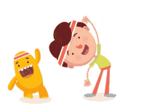
Importante:
Cuándo esté la animación de un lápiz, significa que debes escribir en tu cuaderno
Cuándo esté esta animación, significa que debes realizar los ejercicios de la guía.
Cuándo esté esta animación de un signo de pregunta, significa que debes pensar y analizar, sin escribir en tu cuaderno. Responder de forma oral.

Slide 5
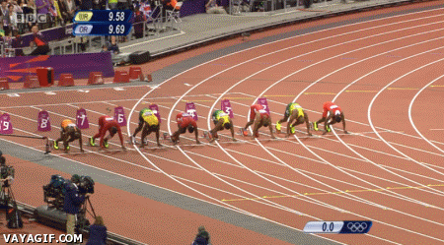
Inicio Activación Conocimientos Previos
¿Qué son los cambios de velocidad? El concepto de cambio de velocidades es aquel que se aplica al proceso mediante el cuál una persona puede cambiar de velocidades a partir de la situación en la que se encuentre. Por ejemplo :Cuando juega al policía y el ladrón. ¿Puedes mencionar un ejemplo de cambio de velocidad ?

Slide 6
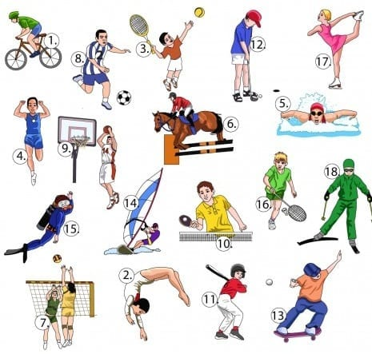
Desarrollo
Tipos de Cambios de Velocidades 1.-Atletismo 2.-Correr 3.-Caminar 4.-Fútbol 5.-Básquetbol 6.-Natación 7-.Ciclismo

Slide 7
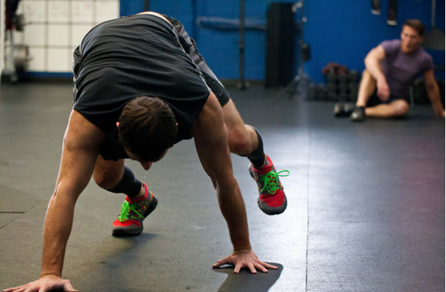
Desarrollo de la clase
Indicador :Ejecutan desplazamientos con cambios de velocidad (rápido/lento). Carreras en cuadrupedia Recordamos ¿Qué es cuadrupedia? Es una posición anatómica la cual consiste en poner las palmas de las manos y las rodillas apoyadas sobre el suelo. Apoyar manos y pies en el suelo. 1.-Realizar carreras en cuadrupedia en la distancia que tengas disponible. Realizar este ejercicio tres veces.

Slide 8
Desarrollo de la clase
Indicador: Ejecutan desplazamientos con cambios de velocidad (rápido/lento). Carrera de intensidades 1.-Trotar ida y vuelta aumentando y disminuyendo el tiempo de ejecución. 2.-Correra ida y vuelta aumentando y disminuyendo el tiempo de ejecución. 3.-Realizar saltos de tijeras ida y vuelta aumentando y disminuyendo el tiempo de ejecución.

Slide 9
Desarrollo de la clase
Indicador: Ejecutan desplazamientos con cambios de velocidad (rápido/lento). Carrera de números Enumerar las botellas del uno al cuatro y colocarse detrás de un cono. A la señal correr a la botella número 1,volver al cono y correr al número 2 ,volver al cono y correr al número 3 y realizar la misma secuencia con el numero 4. Luego correr desde el cono hasta la ultima botella y tomar el tiempo.

Slide 10
TICKET DE SALIDA 2° BÁSICO
ASIGNATURA EDUCACIÓN FÍSICA
SEMANA 31
CIERRE
Ticket de salida online
https://docs.google.com/forms/d/e/1FAIpQLSfLA-9fRKXVhvETNYd5VxFZCzQVkgQP54zX0xHKmWAw8KV1hQ/viewform
Enviar fotografía de este ticket de salida al:
Correo: marcos.lucero@colegio-jeanpiaget.cl
Celular:+56964515300

